Slide 1

Cuidado de la piel, perineo y catéter urinario: mantener las primeras líneas de defensa del cuerpo contra las infecciones
Notes:
Notas del instructor:
Este curso revisa los métodos para reducir la propagación de infecciones durante el cuidado de la piel, el perineo y el catéter urinario. Además, este curso discutirá la importancia de una barrera de la piel saludable para la transmisión de patógenos y los protocolos adecuados para implementar durante el cuidado de la piel, el perineo y el catéter urinario. Estas diapositivas están disponibles para su descarga en la página web del Project Firstline del Programa HAI del CDPH.
(Las indicaciones del instructor se indican en negrita a lo largo de la presentación).
[Haga clic]

Slide 2

Prejuicio implícito
Describe cómo nuestras actitudes o juicios inconscientes pueden influir en nuestros pensamientos, decisiones o acciones Incluye percepciones involuntarias y no intencionadas hechas sin conciencia
Ocurre cuando nuestros cerebros clasifican la información y perciben los datos para comprender nuestro mundo Afecta nuestras decisiones, contribuyendo a disparidades sociales
La autoconciencia sobre el prejuicio implícito puede promover la diversidad y la igualdad en la atención médica
Obtenga más información sobre su propio prejuicio implícito en at Project Implicit (implicit.harvard.edu/implicit/)
Notes:
Notas del instructor:
Esta es una diapositiva compartida en todos los cursos del Programa HAI de CDPH para que seamos conscientes del sesgo implícito. Lea la diapositiva y anime al personal a visitar el sitio web para obtener más información
[Haga clic]

Slide 3
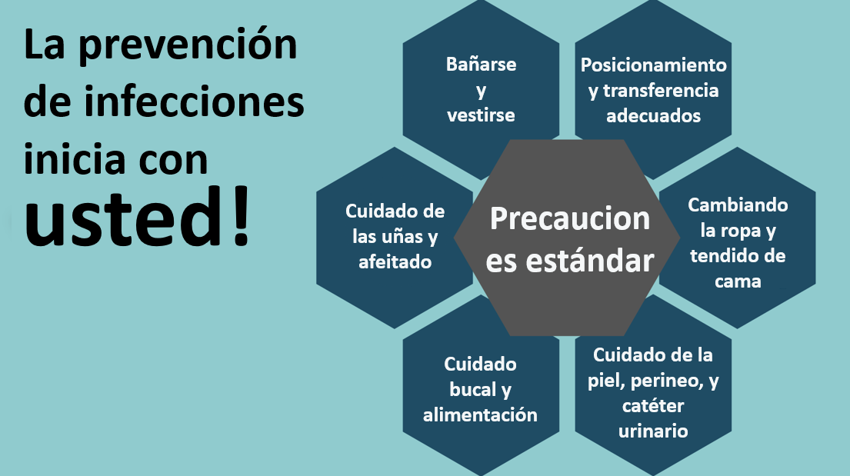
Notes:
¡Es importante recordar que La prevención de infecciones comienza con USTED! Puede ver que hay muchas oportunidades para la prevención de infecciones. Las prácticas de prevención de infecciones a menudo detienen la propagación de enfermedades e infecciones entre los residentes.
Las precauciones estándar son las prácticas mínimas de prevención de infecciones utilizadas para toda la atención de los residentes. Los ejemplos incluyen la higiene de las manos, el uso adecuado de PPE y la limpieza y desinfección ambiental. Estas son todas las prácticas de prevención de infecciones que debe seguir al realizar actividades como posicionamiento y transferencia, cambio de sabanas y hacer o arreglar la cama, cuidado de la piel, bañarse y vestirse, y lo que discutiremos hoy perineo y catéter urinario.
(Haga clic)

Slide 4
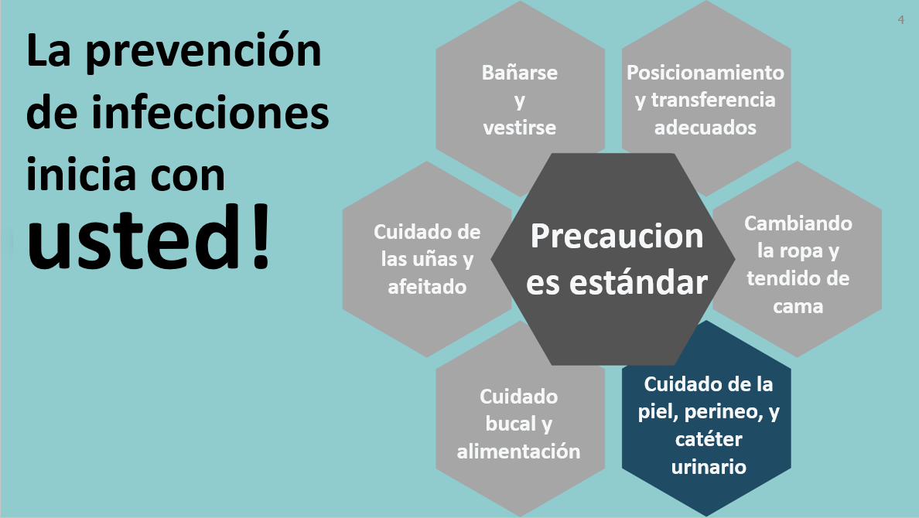
Notes:
Hoy hablaremos sobre el cuidado de la piel, el perineo y el catéter urinario. El cuidado de la piel, el perineo y el catéter urinario incluye muchas medidas de prevención de infecciones que desempeñan un papel en la promoción de la comodidad y el bienestar de los residentes. Asegurarse de que estas actividades cotidianas se realicen de manera segura y correcta es el primer paso para prevenir infecciones en nuestro centro de enfermería especializada.
(Haga clic)

Slide 5
Objetivos
Describir tres maneras de prevenir la infección durante el cuidado de la piel, perineal y catéter urinario Discutir cómo una piel sana puede prevenir la infección
Describir los procedimientos correctos utilizados para el catéter urinario, perineal y el cuidado de la piel
Notes:
El día de hoy, describiremos tres formas de prevenir la infección durante el cuidado de la piel, perineal y catéter urinario, discutiremos cómo la piel sana puede prevenir la infección y describiremos los procedimientos correctos utilizados para el cuidado del catéter urinario, perineal y de la piel.
(Haga clic)

Slide 6
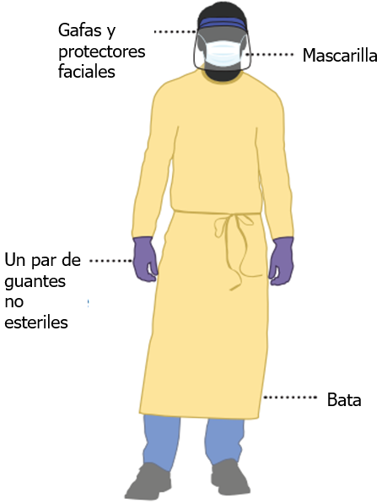
Selección de EPP para el cuidado de la piel, perineal o catéter urinario
La selección del equipo de protección individual (PPE) depende de la actividad realizada
Realizar la higiene de manos antes y después de la actividad de cuidado
Use guantes si toca la piel o los fluidos corporales no intactos Use PPE adicional si existe el riesgo de salpicaduras o contaminación por sangre o fluidos corporales ejemplo, bata, protector facial)
Notes:
¿Cuál es el equipo de protección personal o PPE correcto que se necesita para el cuidado de la piel, el perineo y el catéter urinario?
Revisemos. Recuerde realizar higiene de manos antes y después de trabajar con el residente.
Las precauciones estándar incluyen guantes y PPE adicional según sea necesario mientras se realiza el cuidado de la piel, el perineo o el catéter urinario de un residente. Es posible que se necesite PPE adicional para los residentes con discapacidades funcionales, incontinencia, presencia de dispositivos permanentes, dependencia del ventilador o heridas abiertas. Su elección de PPE puede incluir guantes, una bata o un protector facial, según el riesgo de salpicaduras o exposición directa a sangre o fluidos corporales. Consulte la política de nuestras instalaciones para el uso de PPE y, si no está seguro, consulte siempre con el supervisor o el encargado de la prevención de infecciones de su instalación.
(Notas para el instructor: Para obtener orientación adicional sobre PPE, consulte el módulo Project Firstline sobre PPE. Para obtener información sobre Precauciones estándar mejoradas (ESP), consulte el kit de herramientas ESP del programa CDPH HAI: https://www.cdph.ca.gov/Programs /CHCQ/HAI/Pages/ESP.aspx)
(Haga clic)

Slide 7
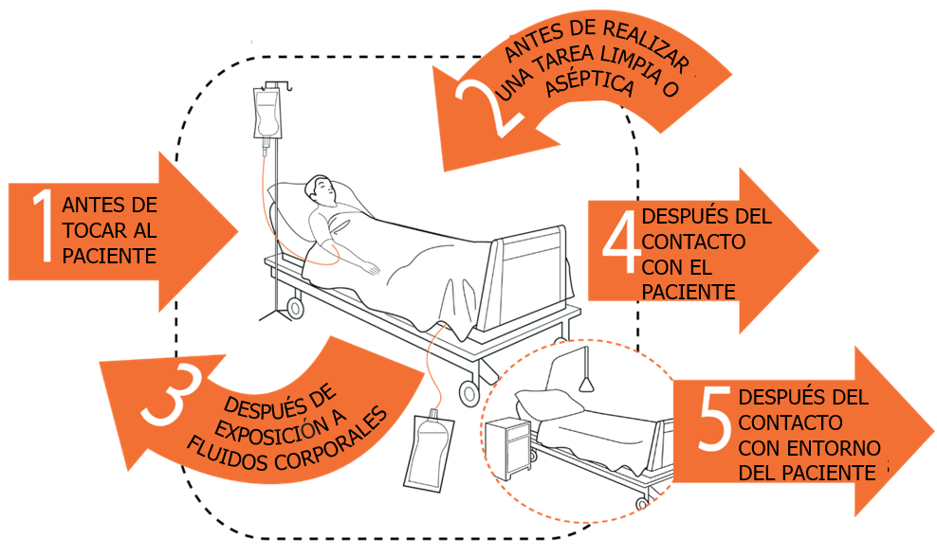
5 momentos para la higiene de manos
World Hand Hygiene Day, World Health Organization (WHO) (www.who.int/campaigns/world-hand-hygiene-day)
Notes:
Antes de proceder a discutir las prácticas de prevención de infecciones del cuidado de la piel, el perineo y el catéter urinario, repasemos los cinco momentos de la higiene de manos.
¡Límpiate las manos! Limpiarse las manos incluye lavarse las manos con agua y jabón o limpiarse las manos con un desinfectante para manos a base de alcohol. ¡La higiene de manos es vital para proteger a los residentes y a usted mismo!
El primer momento es realizar la higiene de manos al entrar en la habitación de un residente y antes de tocar a un residente.
El segundo momento es antes de un procedimiento limpio o aséptico como cambios de vendaje, colocación de una vía intravenosa o inserción de un catéter urinario.
El tercer momento es posterior a la posible exposición a fluidos corporales de riesgo como sangre u orina.
El cuarto momento es después de tocar a un residente.
Y finalmente, el quinto momento es después de tocar el entorno de un residente, como la mesita de noche.
Siempre asegúrese de realizar la higiene de manos después de terminar en la habitación de un residente.
(Haga clic)

Slide 8
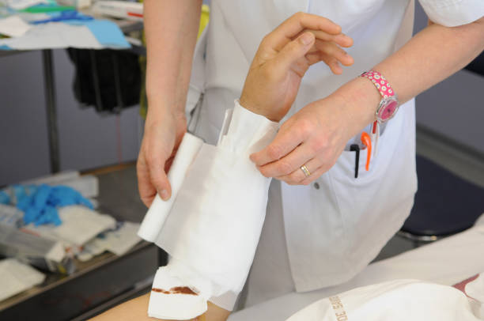
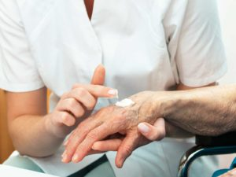
Cuidado de la piel
El cuidado de la piel es la práctica que apoya la integridad de la piel La piel sana es una barrera natural contra los gérmenes que pueden infectar a un residente
Notes:
Ahora veamos el cuidado de la piel.
El cuidado de la piel se define como una práctica que apoya la salud de la piel.
Una piel sana es una barrera natural para evitar que los gérmenes entren en el cuerpo de nuestros residentes.
Promover la salud de la piel de nuestros residentes reduce el riesgo de infección.
(Haga clic)

Slide 9

Cómo ingresan los gérmenes al cuerpo a través de la piel
El personal colonizado puede compartir sus gérmenes durante el cuidado de la piel
La higiene de las manos y el uso de PPE adecuados previenen la propagación de gérmenes
La piel intacta protege el cuerpo contra los gérmenes Las heridas de la piel actúan como portal de entrada para los gérmenes
Notes:
Todos tienen gérmenes viviendo en su piel que no los enferman; esto se conoce como colonización. El personal colonizado puede transmitir gérmenes a los residentes durante el cuidado de la piel que pueden enfermar al residente o causar una infección.
Usted, como CNA, tiene un papel clave en la prevención de la colonización o infección de la piel. Al realizar la higiene de las manos y usar el PPE adecuado, puede evitar compartir sus gérmenes con los residentes. Sabemos que la piel intacta puede proteger a los residentes de los gérmenes y una abertura en la piel puede permitir que los gérmenes entren en el cuerpo.
(Haga clic)

Slide 10
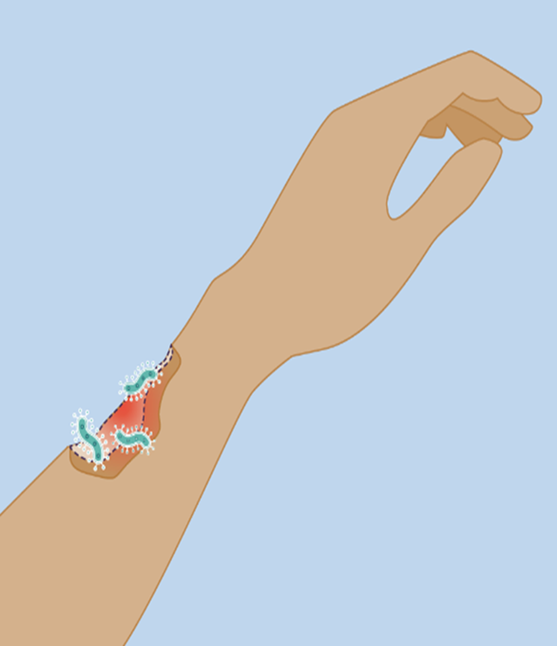
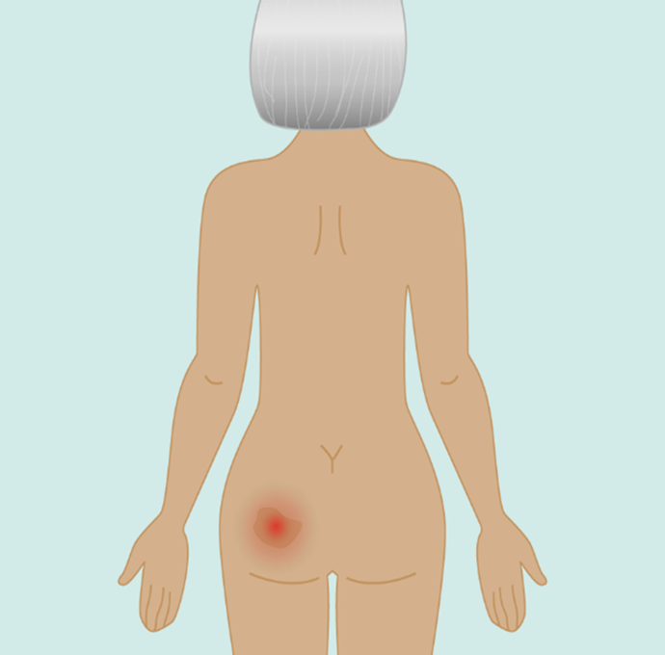
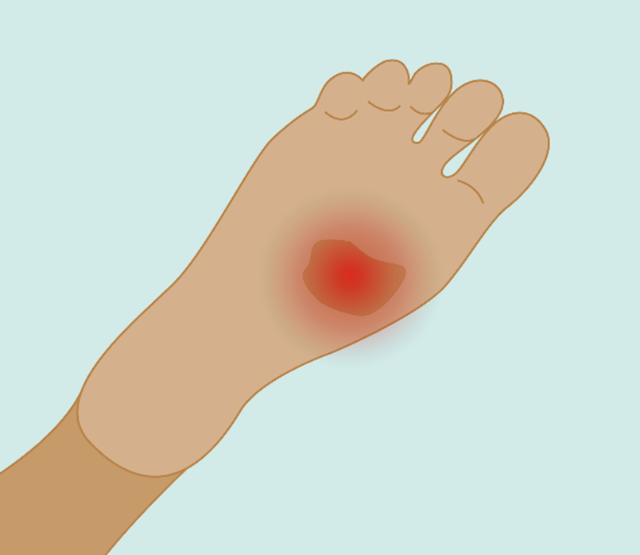
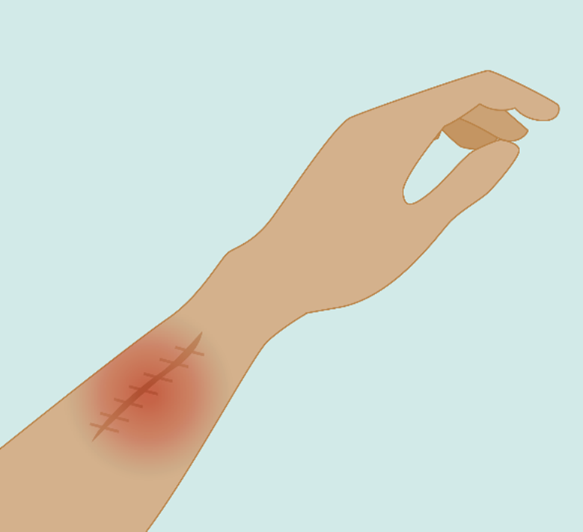
Reflexión
¿Qué tipos de heridas o úlceras se ven comúnmente cuando se realiza el cuidado de la piel en los residentes?
Notes:
(Notas para el instructor: esta es una diapositiva animada).
Tómese un momento para reflexionar sobre su experiencia como CNA. ¿Qué tipos de heridas o úlceras ha visto comúnmente al realizar el cuidado de la piel con sus residentes?
(Haga clic en la diapositiva una vez para mostrar imágenes de muestra. Notas para el instructor: analice las respuestas y luego pase a la siguiente diapositiva).
(Haga clic)

Slide 11
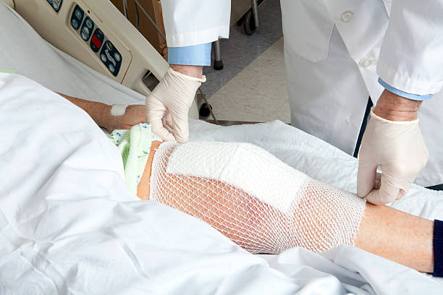
Cuidado de la piel: heridas comunes de la piel
Las heridas comunes en la integridad de la piel incluyen:
Úlceras por presión
Heridas quirúrgicas
Ulceras diabéticas
Úlceras vasculares
Notes:
Repasemos algunas heridas en la piel comunes que puede ver. Estos son tipos de problemas de la piel que se pueden encontrar y atender en el centro de enfermería especializada. Como habrá notado en su reflexión de la diapositiva anterior, algunas de las heridas en la piel más comunes pueden incluir úlceras por presión, heridas quirúrgicas, úlceras diabéticas y úlceras vasculares. Es útil familiarizarse y saber cómo identificar estos tipos de lesiones en la piel como parte de la comprensión de las oportunidades de prevención de infecciones.
Los CNA desempeñan un papel clave al informar a una enfermera cuando la salud de la piel del residente se ve afectada; La integridad de la piel es crítica para proteger el cuerpo contra gérmenes o patógenos. La presencia de ruptura de la piel proporciona a los gérmenes un lugar para ingresar al cuerpo. Las heridas también aumentan la probabilidad de que una persona sea colonizada con organismos multirresistentes o MDRO. Hablaremos más sobre este tipo de lesiones en la piel en las siguientes diapositivas.
(Haga clic)

Slide 12
Chequeo de conocimiento: ulceras de presión
Las úlceras por presión son causadas por una presión intensa o prolongada
¿Por qué los CNA deben buscar úlceras por presión? (Seleccione todos los que correspondan)
Puede conducir a la infección Para promover la salud de la piel
Para prevenir más problemas de la piel Para prevenir el dolor y la incomodidad al residente
Notes:
Las úlceras por presión pueden aparecer en la piel después del daño causado por una presión intensa o prolongada sobre la piel.
Busque este tipo de lesión cuando mueva a un residente mientras cambia la ropa de cama o la ropa, o cuando ayuda a girar la cama. Informe cualquier problema de la piel a una enfermera.
Hagamos un chequeo de conocimientos.
¿Por qué debería CNA buscar úlceras por presión? Seleccione todas las que correspondan.
Puede conducir a una infección.
Para promover la salud de la piel
Para evitar más problemas en la piel
Para prevenir el dolor y la incomodidad del residente.
(Notas para el instructor: haga una pausa de 10 segundos y luego pase a la siguiente diapositiva).
(Haga clic)

Slide 13
Chequeo de conocimiento: ulceras de presión
¿Por qué los CNA deben buscar úlceras por presión?
(Seleccione todos los que correspondan)
Puede conducir a la infección Para promover la salud de la piel
Para prevenir más problemas de la piel Para prevenir el dolor y la incomodidad al residente
Cambie de posición a los residentes al menos cada dos horas para evitar que la piel se rompa, lo que puede provocar una infección.
Informar cualquier cambio de color, supuración, olor o cualquier molestia en la zona
Notes:
¡Todas las opciones fueron correctas!
Debe buscar úlceras por presión e informarlas porque la identificación temprana puede prevenir infecciones, promoverá la salud de la piel, evitará más problemas en la piel y evitará el dolor y la incomodidad del residente.
Una úlcera por presión puede aparecer en tan solo dos horas después de la presencia de una presión intensa o prolongada sobre la piel. Al reposicionar a un residente al menos cada dos horas, puede evitar lesiones en la piel por presión prolongada.
Observe e informe a la enfermera de cualquier cambio de color, olor, drenaje o molestias en el área.
(Haga clic)

Slide 14
Reflexión: Diabetes y enfermedad vascular periférica lesión de la piel
La diabetes y la enfermedad vascular periférica (PVD) pueden provocar úlceras en las extremidades inferiores Los residentes a menudo no sienten estas úlceras o heridas
¿Cuál es el papel como CNA cuando un residente desarrolla lesiones en la piel diabéticas o relacionadas con PVD?
Notes:
Las úlceras diabéticas y vasculares se pueden encontrar en las extremidades inferiores. Busque cambios en la parte inferior de las piernas o los pies cuando ayude a los residentes a cambiar de posición, cambiarse de ropa, durante la actividad física o al hacer la cama.
Busque cualquier lesión en la parte inferior del pie. A veces es común que algunos residentes no sientan estas heridas.
En este momento, tomemos un momento para reflexionar sobre esta pregunta. ¿Cuál es su papel como CNA cuando un residente desarrolla lesiones en la piel relacionadas con la diabetes o una enfermedad vascular periférica? ¿Qué debes hacer?
(Notas para el instructor: Pausa de 5 a 10 segundos para reflexionar).
(Haga clic)

Slide 15
Reflexión: Diabetes y enfermedad vascular periférica lesión de la piel
Su función durante el cuidado del residente es reportar cualquier enrojecimiento o lesión de piel observada a la enfermera
Notes:
Su función es informar a la enfermera cualquier cambio en el color, olor, drenaje o si el residente informa alguna molestia en el área.
(Haga clic)

Slide 16
Heridas quirúrgicas
Cortes realizados a través de la piel o la membrana mucosa durante un procedimiento médico
Mantenga la herida limpia y seca durante el cuidado del residente
Asegúrese de que el residente no esté tocando la herida Reportar cambios en el vendaje o la herida
Si el vendaje está presente, ¿está limpio, seco e intacto? Si no hay vendaje presente, ¿el área quirúrgica está roja, hinchada, maloliente o drenante?
Notes:
¿Qué es una herida quirúrgica? Las heridas quirúrgicas son aberturas o cortes que se hacen a través de la piel o la membrana mucosa durante un procedimiento médico. Las heridas quirúrgicas deben ser monitoreadas para detectar cambios para identificar si está desarrollando una infección de la herida quirúrgica. Si la herida está cubierta por un vendaje, informe a la enfermera si ve que el vendaje se afloja, se ensucia, se decolora o se humedece por el drenaje. Si la herida ya no está cubierta por un vendaje, observe cualquier cambio inusual en la piel alrededor de la herida de curación y recuerde al residente que no toque el área quirúrgica. Informe a la enfermera si observa algún cambio en el color de la piel, aumento del dolor, hinchazón, mal olor o cualquier tipo de drenaje en el sitio de la herida.
(Haga clic)

Slide 17
Prácticas de IPC y lapsos durante el cuidado de la piel
Prácticas de prevención y control de infecciones (IPC) | Fallas de prácticas de IPC que pueden conducir a la propagación de gérmenes
Realizar la higiene de manos | Oportunidades perdidas de higiene de manos
Seleccionar y utilizar correctamente el PPE | Selección inadecuada de PPE Uso inadecuado de PPE Aplicación o retiro incorrecto del PPE
Limpiar y disinfectar: Superficies ambientales Equipo reutilizable para el cuidado de la piel | Limpieza inadecuada de superficies ambientales No limpiar equipo reutilizable entre residentes No limpiar equipo reutilizable de los residentes, es decir, la maquinilla de afeitar eléctrica o el lavabo
Designe los suministros para el cuidado de la piel del residente (solo para uso individual) | No limpiar los suministros después de su uso Compartir los suministros entre los residentes Guardar los suministros en un área sucia Tocar los suministros con manos o guantes sucio
Notes:
Ahora, repasemos algunas prácticas básicas recomendadas de prevención y control de infecciones y fallas durante el cuidado de la piel:
En esta tabla, encontrará a su izquierda, las prácticas recomendadas de IPC y a su derecha encontrará fallas en las prácticas que conducen a la propagación de gérmenes.
Revisaremos la tabla juntos.
(Haga clic)

Slide 18
Prácticas de IPC y lapsos durante el cuidado de la piel
Prácticas de prevención y control de infecciones (IPC) | Fallas de prácticas de IPC que pueden conducir a la propagación de gérmenes
Realizar la higiene de manos | Oportunidades perdidas de higiene de manos
Seleccionar y utilizar correctamente el PPE | Selección inadecuada de PPE Uso inadecuado de PPE Aplicación o retiro incorrecto del PPE
Limpiar y disinfectar: Superficies ambientales Equipo reutilizable para el cuidado de la piel | Limpieza inadecuada de superficies ambientales No limpiar equipo reutilizable entre residentes No limpiar equipo reutilizable de los residentes, es decir, la maquinilla de afeitar eléctrica o el lavabo
Designe los suministros para el cuidado de la piel del residente (solo para uso individual) | No limpiar los suministros después de su uso Compartir los suministros entre los residentes Guardar los suministros en un área sucia Tocar los suministros con manos o guantes sucio
Notes:
Nuestra primera práctica recomendada es realizar la higiene de manos. Si no realiza la higiene de manos, permite la propagación de gérmenes que pueden provocar una infección.
(Haga clic)

Slide 19
Prácticas de IPC y lapsos durante el cuidado de la piel
Prácticas de prevención y control de infecciones (IPC) | Fallas de prácticas de IPC que pueden conducir a la propagación de gérmenes
Realizar la higiene de manos | Oportunidades perdidas de higiene de manos
Seleccionar y utilizar correctamente el PPE | Selección inadecuada de PPE Uso inadecuado de PPE Aplicación o retiro incorrecto del PPE
Limpiar y disinfectar: Superficies ambientales Equipo reutilizable para el cuidado de la piel | Limpieza inadecuada de superficies ambientales No limpiar equipo reutilizable entre residentes No limpiar equipo reutilizable de los residentes, es decir, la maquinilla de afeitar eléctrica o el lavabo
Designe los suministros para el cuidado de la piel del residente (solo para uso individual) | No limpiar los suministros después de su uso Compartir los suministros entre los residentes Guardar los suministros en un área sucia Tocar los suministros con manos o guantes sucio
Notes:
Seleccionar y utilizar correctamente el PPE. Un lapso en esta práctica sería seleccionar PPE inapropiado. El PPE inapropiado o inadecuado puede causar una exposición innecesaria a los peligros en el lugar de trabajo. Otro lapso es ponerse o quitarse incorrectamente el PPE. Esto puede contaminarlo a usted y a sus residentes.
(Haga clic)

Slide 20
Prácticas de IPC y lapsos durante el cuidado de la piel
Prácticas de prevención y control de infecciones (IPC) | Fallas de prácticas de IPC que pueden conducir a la propagación de gérmenes
Realizar la higiene de manos | Oportunidades perdidas de higiene de manos
Seleccionar y utilizar correctamente el PPE | Selección inadecuada de PPE Uso inadecuado de PPE Aplicación o retiro incorrecto del PPE
Limpiar y disinfectar: Superficies ambientales Equipo reutilizable para el cuidado de la piel | Limpieza inadecuada de superficies ambientales No limpiar equipo reutilizable entre residentes No limpiar equipo reutilizable de los residentes, es decir, la maquinilla de afeitar eléctrica o el lavabo
Designe los suministros para el cuidado de la piel del residente (solo para uso individual) | No limpiar los suministros después de su uso Compartir los suministros entre los residentes Guardar los suministros en un área sucia Tocar los suministros con manos o guantes sucio
Notes:
La siguiente práctica recomendada de IPC es limpiar y desinfectar superficies ambientales y equipos reutilizables para el cuidado de la piel. Nunca comparta ni use equipos para el cuidado de la piel sucios entre los residentes. La limpieza inadecuada de los equipos reutilizables entre usos puede provocar la transmisión de gérmenes.
(Haga clic)

Slide 21
Prácticas de IPC y lapsos durante el cuidado de la piel
Prácticas de prevención y control de infecciones (IPC) | Fallas de prácticas de IPC que pueden conducir a la propagación de gérmenes
Realizar la higiene de manos | Oportunidades perdidas de higiene de manos
Seleccionar y utilizar correctamente el PPE | Selección inadecuada de PPE Uso inadecuado de PPE Aplicación o retiro incorrecto del PPE
Limpiar y disinfectar: Superficies ambientales Equipo reutilizable para el cuidado de la piel | Limpieza inadecuada de superficies ambientales No limpiar equipo reutilizable entre residentes No limpiar equipo reutilizable de los residentes, es decir, la maquinilla de afeitar eléctrica o el lavabo
Designe los suministros para el cuidado de la piel del residente (solo para uso individual) | No limpiar los suministros después de su uso Compartir los suministros entre los residentes Guardar los suministros en un área sucia Tocar los suministros con manos o guantes sucio
Notes:
Finalmente, manipule los suministros para el cuidado de la piel, como cremas corporales y humectantes para la piel, de manera adecuada almacenándolos en un espacio cerca de la cama del residente. Si no se limpian los suministros para el cuidado de la piel después de usarlos, pueden crecer gérmenes. No comparta suministros para el cuidado de la piel entre los residentes ni almacene los suministros para el cuidado de la piel de los residentes en áreas sucias. No toque los suministros con las manos o los guantes sucios
(Haga clic)

Slide 22
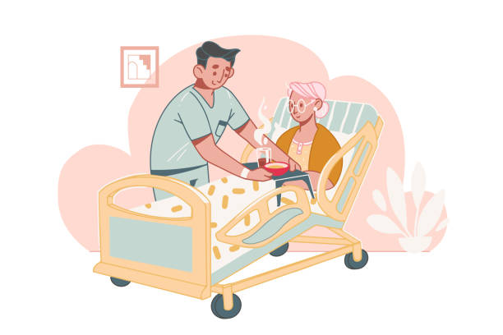
Cuidado Perineal
El cuidado perineal (“Peri”) es la limpieza de la zona perineal (zona genital y anal)
Necesario para los residentes que están postrados en cama, aquellos con incontinencia o aquellos con un catéter permanente
Previene la ruptura de la piel y evita la picazón, el olor, el ardor y las infecciones.
Realizar al menos una vez al día
Notes:
Ahora que hemos aprendido más sobre el cuidado de la piel, echemos un vistazo al cuidado perineal. El perineo se refiere al área genital y anal. El cuidado perineal es la limpieza del perineo. Es necesario para los residentes que están postrados en cama, aquellos con incontinencia y aquellos con un catéter permanente. La limpieza del área perineal puede prevenir la ruptura de la piel y ayudar a evitar la picazón, el mal olor, el ardor y las infecciones.
Recuerda realizar el cuidado perineal al menos una vez al día.
(Haga clic)

Slide 23
Atención perineal: Prevención de infecciones
Mujeres: Lave el área perineal "de adelante hacia atrás" para evitar infecciones del tracto urinario (ITU)
Hombres: Limpie debajo del prepucio si no está circuncidado o puede infectarse, coloque suavemente el prepucio en su lugar después de la limpieza
Asegúrese de que todo el jabón se retire del área
Seque el área perineal para evitar la humedad persistente
Después del cuidado perineal, deseche las toallas y el agua
Notes:
En mujeres: lavar la zona peri de “de adelante hacia atrás” para evitar infecciones del tracto urinario o UTI.
Para hombres: Limpie debajo del prepucio si no está circuncidado para evitar infecciones. Use un movimiento circular cuando limpie el pene, desde la punta hasta la base. Asegúrese de que el prepucio se coloque suavemente en su lugar después de la limpieza.
Tanto para los residentes masculinos como femeninos, Asegúrese de quitar todo el jabón del área.
Seque suavemente el área peri para evitar la humedad persistente que podría causar infecciones en la piel, como la levadura.
Después del pericare, deseche las toallas y el agua. Use toallas limpias y agua si se moverá para limpiar otra parte del cuerpo. Recuerde, el personal de salud siempre debe pasar de limpio a sucio y el área peri se considera sucia, por lo que cambiamos las toallas y el agua después del cuidado peri.
(Haga clic)

Slide 24
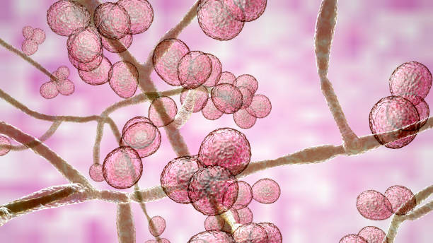
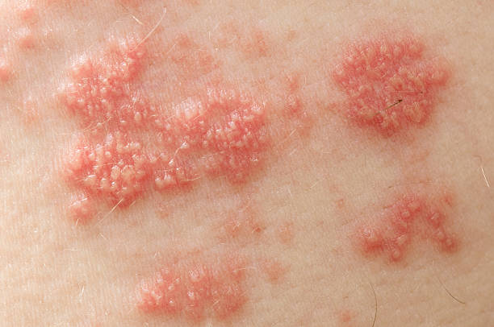
Atención Perineal: Prevención de infecciones
Inspeccionar la piel durante el cuidado perineal
Reportar cualquier anormalidad por ejemplo, enrojecimiento, sarpullido, ruptura de la piel, protuberancias inusuales, malos olores o secreción vaginal/uretral a la enfermera
Notes:
El mejor momento para realizar el cuidado perineal es durante el baño. Inspeccione la piel e informe a la enfermera cualquier anomalía, como enrojecimiento, sarpullido, ruptura de la piel, bultos inusuales, malos olores o secreción vaginal o uretral, para que realice una inspección adicional. Recuerde quitarse los guantes, higienizarse las manos y ponerse un par de guantes limpios antes de pasar a otra área del cuerpo mientras baña y limpia al residente para reducir el riesgo de propagar gérmenes a las áreas limpias del cuerpo. Un ejemplo de esto es la levadura. La imagen de la izquierda muestra cómo se ve la levadura bajo el microscopio y la imagen de la derecha muestra cómo se puede ver la levadura en el cuerpo con protuberancias elevadas que pican en el área de la ingle.
(Haga clic)

Slide 25
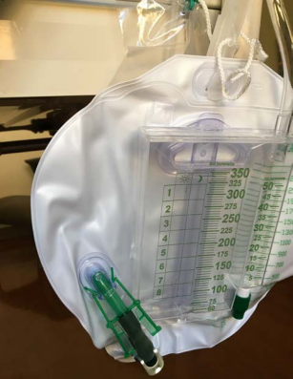
Cuidado del catéter urinario
Un catéter urinario es un tubo colocado en la vejiga para recoger la orina
Una infección del tracto urinario asociada a un catéter (CAUTI) es una infección urinaria del tracto urinario causada por un catéter urinario permanente
Notes:
Al realizar el cuidado peri, puede notar que un residente tiene un catéter urinario. Un catéter urinario permanente es un tubo que se coloca en el cuerpo para drenar y recoger la orina de la vejiga. Estos catéteres pueden poner a los residentes en riesgo de sufrir una infección del tracto urinario asociada con el catéter o CAUTI, que es una infección del tracto urinario que ocurre cuando tienen un catéter urinario permanente. Las CAUTI son una de las infecciones más comunes que ocurren en los centros de enfermería especializada y muchas se pueden prevenir.
(Haga clic)

Slide 26
Chequeo de conocimiento: Cuidado del catéter urinario y del PPE
¿Qué tipo de PPE se necesita para el cuidado del catéter urinario?
Notes:
Hagamos una pausa para un chequeo de conocimientos: ¿Qué tipo de PPE se necesita para el cuidado del catéter urinario?
(Notas para el instructor: Pausa de 5 a 10 segundos para reflexionar y comentar).
(Haga clic)

Slide 27
Chequeo de conocimiento: Cuidado del catéter urinario y del PPE
¿Qué tipo de PPE se necesita para el cuidado del catéter urinario?
Use guantes y batas para evitar la contaminación durante el cuidado del catéter.
Use un protector facial para evitar salpicaduras al vaciar la bolsa del catéter
Realice la higiene de las manos antes y después del cuidado del catéter
Notes:
El PPE para el cuidado del catéter urinario requiere que los CNA usen guantes, batas y posiblemente protección para los ojos para evitar la contaminación. Siempre use un protector facial. La orina puede salpicar los ojos, la cara o la boca al vaciar la bolsa del catéter urinario. Recuerde siempre realizar higiene de manos antes y después del cuidado del catéter.
(Haga clic)

Slide 28
Prevención de CAUTI
Realizar observación diaria del catéter :
Asegúrese de que el sello a prueba de manipulaciones esté intacto Asegure el catéter al residente Use un recipiente limpio al vaciar la bolsa de drenaje Asegúrese de que no haya torceduras en los tubos Mantenga la bolsa del catéter por debajo del nivel de la vejiga
Realizar la higiene de manos antes y después de manipular el catéter
Notes:
En los centros de enfermería especializada, la CAUTI puede provocar problemas como dolor, disminución de la función y la movilidad del residente, hospitalización y, en ocasiones, la muerte. Afortunadamente, hay pasos que podemos tomar para prevenir CAUTI. Podemos observar el catéter a diario: asegurarnos de que el sello de seguridad esté intacto y que el catéter esté asegurado al residente. Use un recipiente limpio cuando vacíe la bolsa de drenaje, verifique que no haya dobleces en el tubo y siempre mantenga la bolsa de orina por debajo del nivel de la vejiga. Recuerde realizar higiene de manos antes y después de manipular el catéter.
(Haga clic)

Slide 29
Chequeo de conocimiento
Cuando un residente tiene un catéter urinario, ¿qué debe vigilar e informar un CNA? (Seleccione todos los que correspondan)
Sangre o decoloración de la orina Disminución repentina de la orina (verifique si hay torceduras) Fugas del catéter Nuevo olor Informes de residentes de presión, ardor o dolor
Notes:
Tiempo para un chequeo de conocimiento. Cuando un residente tiene un catéter urinario, ¿qué debe observar e informar un CNA? Seleccione todas las que correspondan.
Sangre o decoloración de la orina
Disminución repentina de la orina (verifique si hay torceduras)
Fugas de catéter
Nuevo olor
Informes de residentes de presión, ardor o dolor
(Notas para el instructor: haga una pausa de 10 segundos y luego pase a la siguiente diapositiva).
(Haga clic)

Slide 30
Chequeo de conocimiento
Cuando un residente tiene un catéter urinario, ¿qué debe vigilar e informar un CNA? (Seleccione todos los que correspondan)
Sangre o decoloración de la orina Disminución repentina de la orina (verifique si hay torceduras) Fugas del catéter Nuevo olor Informes de residentes de presión, ardor o dolor
Notes:
Si seleccionó cada una de las respuestas aquí, ¡está en lo correcto! Cuando cuide un catéter urinario, asegúrese de verificar si hay signos de sangre o decoloración de la orina, si hay una disminución repentina de la orina, en cuyo caso verificaría si hay una torcedura, si el catéter tiene fugas, si hay algún olor nuevo. , o si el residente experimenta presión, ardor o dolor. Si observa alguno de estos problemas, repórtelos de inmediato. Recuerda, ¡tú eres la primera línea!
(Haga clic)

Slide 31
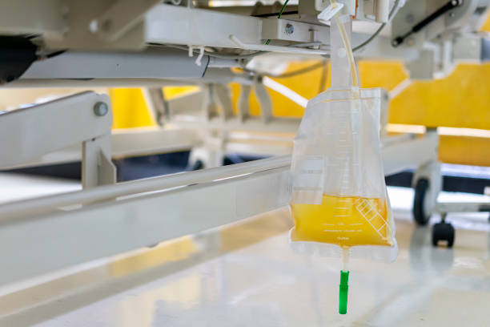
Catéter urinario: Vaciado de la bolsa de drenaje
Realizar la higiene de manos y ponerse PPE (guantes y protector facial) Asegúrese de que el pico o la abrazadera no toque el recipiente de drenaje o el piso
Cada residente debe tener su propio contenedor de drenaje limpio Realizar la higiene de las manos antes y después del procedimiento
Notes:
Mientras vacía la bolsa de drenaje, asegúrese de realizar la higiene de las manos y póngase guantes DESPUÉS de cerrar la cortina o la puerta para la privacidad del residente. También se debe usar un protector facial para evitar salpicaduras. Coloque el recipiente de drenaje designado por los residentes debajo del pico del catéter. Una vez que el recipiente de drenaje esté en su lugar, permita que la orina fluya hacia el recipiente. Asegúrese de que el pico NO toque el recipiente de drenaje. Si el pico toca el recipiente, los gérmenes pueden ascender por el tubo del catéter urinario y aumentar la posibilidad de que los residentes contraigan una infección. De nuevo, recuerda realizar la higiene de manos antes y después del cuidado.
(Haga clic)

Slide 32
Resumen
La observación de la CNA durante el cuidado del catéter cutáneo, perineal y urinario de los residentes es fundamental para la prevención de infecciones Proporcionar cuidado de la piel y mantener la integridad de la piel para proteger el cuerpo contra los gérmenes
La limpieza perineal diaria puede prevenir infecciones El cuidado adecuado de los catéteres permanentes puede prevenir las CAUTI
Notes:
Repasemos algunos puntos clave que aprendimos hoy. Como CNA, sus observaciones pueden marcar la diferencia en la prevención de infecciones durante el cuidado de la piel, el perineo y el catéter urinario. Si ve algo que no parece normal, infórmele a su enfermera o al especialista en prevención de infecciones para que se pueda abordar de inmediato. El cuidado de la piel y la limpieza perineal diaria son fundamentales para prevenir infecciones. El cuidado adecuado de los catéteres permanentes puede prevenir CAUTI.
(Haga clic)

Slide 33
Recursos
About Project Firstline | Centers for Disease Control and Prevention (CDC) (www.cdc.gov/infectioncontrol/projectfirstline/about.html)
Catheter-Associated Urinary Tract Infections (CAUTI) |CDC (www.cdc.gov/infectioncontrol/guidelines/cauti/index.html)
Clean care for all – it’s in your hands | World Health Organization (WHO) (www.who.int/campaigns/world-hand-hygiene-day)
Fuzy, J. (2019). Hartman's Nursing Assistant Care: The Basics. Hartman Publishing.
Infection Prevention Tools |CDC (www.cdc.gov/longtermcare/prevention/index.html)
Nursing Home and Assisted Living (Long-term Care Facilities [LTCFs]) | CDC (www.cdc.gov/longtermcare)
Notes:
Notas del instructor:
Consulte cualquiera de los recursos enumerados para obtener más información.
(Haga clic)

Slide 34
Preguntas y Discusión
Notes:
Notas del instructor:
Aproveche este tiempo para proporcionar espacio para preguntas o revisar las preguntas frecuentes de este módulo.
(Haga Clic)

Slide 35
Recursos de Project Firstline
Visit the Project Firstline Website (www.cdph.ca.gov/Programs/CHCQ/HAI/Pages/ProjectFirstline.aspx)
Subscribe to CNA Today – A Newsletter for CNA!
(cdph-marketing.powerappsportals.com/HAI/HAI-Registration/)
Email the Project Firstline AskBox
ProjectFirstline@cdph.ca.gov
Project Firstline is a national collaborative led by the U.S. Centers for Disease Control and Prevention (CDC) to provide infection control training and education to frontline healthcare workers and public health personnel. The California Department of Public Health Healthcare-Associated Infections (HAI) Program is proud to partner with Project Firstline, as supported through Strengthening HAI/AR Program Capacity (SHARP) funding. CDC is an agency within the Department of Health and Human Services (HHS). The contents of this presentation do not necessarily represent the policies of CDC or HHS and should not be considered an endorsement by the Federal Government.
Notes:
Notas del instructor:
Para obtener recursos adicionales de Project Firstline, puede indicarle a CNA que acceda a los materiales en el sitio web de Project Firstline, suscribirse a CNA Today, un boletín informativo para CNA, o enviar un correo electrónico a nuestro Project Firstline AskBox.

